Slide 1







แผนการจัดการเรียนรู้ที่ 3
วิวัฒนาการของเทคโนโลยี
ตัวชี้วัดระหว่างทาง
ว 4.1 ม.4/1 วิเคราะห์แนวคิดหลักของเทคโนโลยี ความสัมพันธ์กับศาสตร์อื่นโดยเฉพาะวิทยาศาสตร์หรือคณิตศาสตร์ รวมทั้งประเมินผลกระทบที่จะเกิดขึ้นต่อมนุษย์ สังคม เศรษฐกิจ และสิ่งแวดล้อม เพื่อเป็นแนวทางในการพัฒนาเทคโนโลยี
สาระการเรียนรู้
- วิวัฒนาการของเทคโนโลยี

Slide 2





วิวัฒนาการของเทคโนโลยี
03
วิวัฒนาการของเทคโนโลยี หมายถึง ความเปลี่ยนแปลงที่เกิดขึ้นในระบบอย่างซับซ้อนและมีการเปลี่ยนแปลงตามลําดับอย่างต่อเนื่อง ซึ่งมีสาเหตุมาจากปัจจัยต่าง ๆ สามารถแบ่งได้ 5 ยุค ดังนี้

Slide 3



ยุคหิน (Stone Age)
ยุคสำริด (Bronze Age)
เป็นยุคที่มีการใช้เครื่องมือที่ทํามาจากหินทั้งสิ้น
เป็นยุคที่ทําเครื่องมือ เครื่องประดับ และเครื่องใช้จากโลหะสําริด เช่น หอก ขวาน กําไล และเบ็ดตกปลา เป็นต้น
ยุคเหล็ก (Iron Age)
เป็นยุคที่มีการพัฒนาเปลี่ยนแปลงของเทคโนโลยีมากขึ้น โดยมีการนําเอาเหล็กมาใช้เป็นเครื่องมือ วัสดุ อุปกรณ์ และอาวุธยุทโธปกรณ์แทนโลหะสําริด

Slide 4
ยุคปฏิวัติอุตสาหกรรม (Industrial Revolution)
ยุคศตวรรษที่ 20
เป็นยุคที่มีความเจริญด้านพลังงาน มีการสร้าง และเกิดเทคโนโลยีต่าง ๆ มากขึ้น อีกทั้งยังมีการสร้างโรงงานทอผ้า มีการพัฒนาสิ่งก่อสร้างต่าง ๆ ตัวอย่างเช่น สะพาน เขื่อน ท่อ ถนน การสื่อสารและคมนาคม เช่น การรถไฟ การพิมพ์ การถ่ายภาพ โทรเลข โทรศัพท์
เป็นยุคที่มีการเจริญเติบโตมากด้านเทคโนโลยี กระบวนการผลิต ทางเทคโนโลยีได้เพิ่มมากขึ้น และนําไปสู่การเจริญเติบโต ซึ่งประกอบด้วย
4 ขั้นตอน ได้แก่
5.1 ความเข้าใจพื้นฐานด้านเทคโนโลยี
5.2 การให้ความรู้ด้านเทคนิคของเทคโนโลยี
5.3 การประเมินผลด้านเทคโนโลยี
5.4 อนาคตของเทคโนโลยี

Slide 5

วิวัฒนาการเทคโนโลยีในปัจจุบัน
03
ปัจจุบันมีการสร้างเทคโนโลยีที่ทันสมัยจํานวนมาก โดยผู้ประกอบการนํามาใช้กับธุรกิจเพื่ออํานวยความสะดวกต่อการพัฒนาสินค้าหรือบริการ ทําให้เกิดเทคโนโลยีใหม่ ๆ ส่งผลให้เกิดความเจริญก้าวหน้าอย่างรอบด้าน เช่น

Slide 6
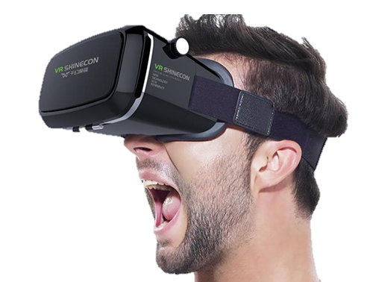
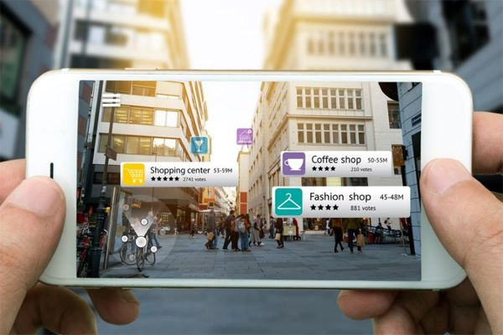

เทคโนโลยีการสร้างภาพเสมือนจริง
(Virtual Reality : VR)
เป็นเทคโนโลยีจำลองภาพเสมือน
ของสถานที่ กิจกรรม หรือบทบาทจำลองในสถานการณ์ต่าง ๆ ผ่านซอฟแวร์และฮาร์ดแวร์ที่ถูกออกแบบมาโดยเฉพาะ
การซ้อนภาพจําลองไปใน
ภาพจริง (Augmented Reality: AR)
เป็นเทคโนโลยีที่ผสมผสานเทคโนโลยีการมองเห็นกับโลกของความเป็นจริงมาเป็นหนึ่งเดียว ด้วยการซ้อนเทคโนโลยีเข้ากับการมองของมนุษย์

Slide 7
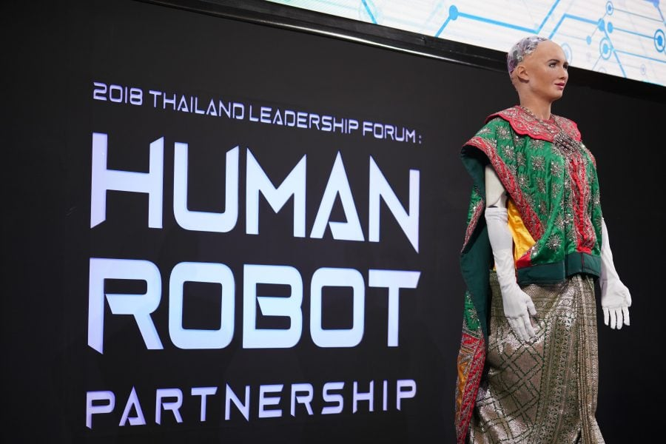
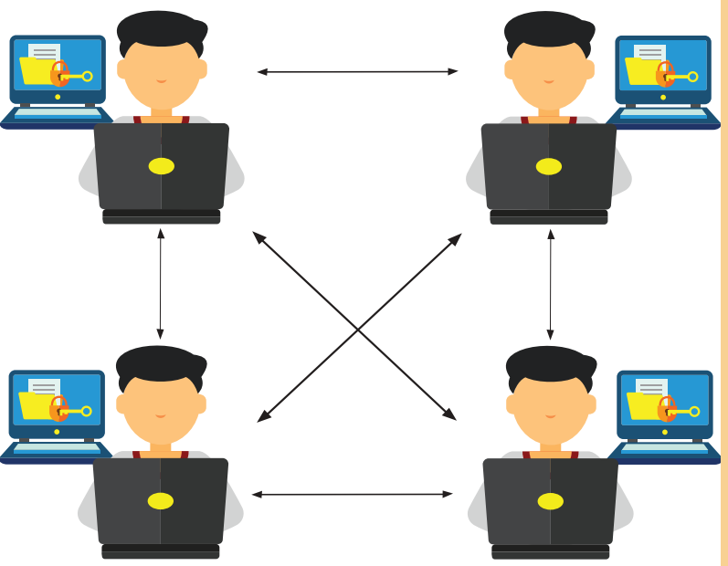

ปัญญาประดิษฐ์ (Artificial Intelligence: AI) เป็นคอมพิวเตอร์ที่สามารถคิดและวิเคราะห์สิ่งต่าง ๆ สามารถตอบโต้ได้ด้วยเหตุผลที่ดีเยี่ยมอีกทั้งยังเรียนรู้และจดจําสิ่งที่ผ่านมาได้ เช่นโซเฟียหุ่นยนต์ AI ของ Hanson Robotics
บล็อกเชน (Blockchain)
คือ เทคโนโลยีว่าด้วยระบบการเก็บข้อมูลแบบกระจาย(Decentralized) ซึ่งไม่มีตัวกลาง แต่ข้อมูลที่ได้รับการปกป้องจะถูกแชร์และจัดเก็บเป็นสําเนาข้อมูลลักษณะบล็อก(Block) ไว้ในเครื่องของทุกคนที่ใช้ฐานข้อมูลเดียวกันเสมือนห่วงโซ่(Chain)

Slide 8
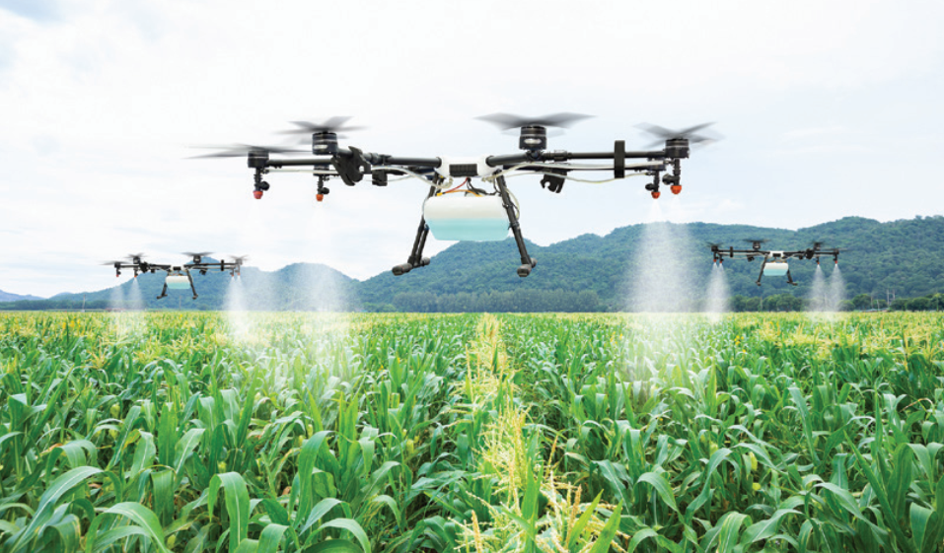
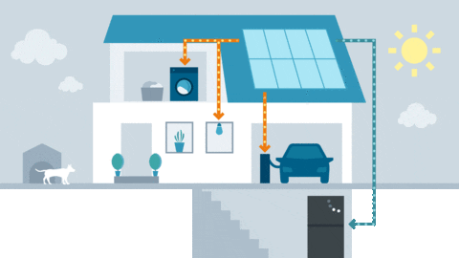
โดรน (Drone)
เป็นเทคโนโลยีการบินที่ได้รับการพัฒนาให้มีความสามารถของการบินหลายระยะด้วยระบบอัตโนมัติ ทําให้โดรนเข้ามาแทนที่ในการบินหลายระบบ เช่น การเกษตรที่จากเดิมใช้เครื่องพ่นยาใส่พืชไร่
อินเทอร์เน็ตของสรรพสิ่ง
(Internet of Things หรือ IoT)
เป็นเทคโนโลยีการสื่อสารอุปกรณ์เข้าด้วยกันผ่านอินเทอร์เน็ตซึ่งจะช่วยลดเวลาการจัดการ การดูแลความเป็นอยู่ของมนุษย์ให้ปลอดภัย สะดวกและรวดเร็วมากขึ้น

Slide 9
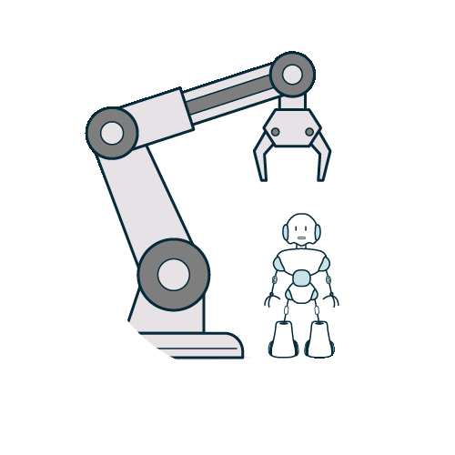
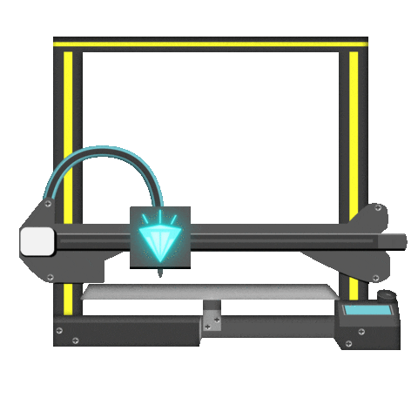
หุ่นยนต์ (Robot)
เป็นเทคโนโลยีที่นํามาใช้ทดแทนแรงงานในอนาคตเนื่องจากงานบางชนิด ขาดแคลนแรงงาน
ระบบการพิมพ์ 3 มิติ (3D Printing)
เป็นเทคโนโลยีการพิมพ์ 3 มิติ เหมาะสําหรับงานการออกแบบในเครื่องคอมพิวเตอร์ และสามารถพิมพ์ออกมาได้รวดเร็ว โดยไม่จํากัดจํานวน เพื่อ
สร้างชิ้นงานต้นแบบ (Prototype) ที่สามารถจับต้องได้

Slide 10



ระบบประมวลผลแบบกลุ่มเมฆ
(Cloud Computing)
คือบริการที่ครอบคลุมถึงการให้ใช้กําลังประมวลผลหน่วยจัดเก็บข้อมูล และระบบออนไลน์ต่าง ๆ จากผู้ให้บริการ เพื่อลดความยุ่งยากในการติดตั้งดูแลระบบ
เทคโนโลยีการชําระเงินผ่านมือถือและ PromptPay
คือบริการโอนเงินและรับเงินโอนโดยผูกบัญชีเงินฝากธนาคารกับเลขบัตรประจําตัวประชาชน หรือเบอร์โทรศัพท์มือถือซึ่งจะทําให้โอนเงินได้สะดวกมากขึ้น เพื่อสนับสนุนระบบการชําระเงินแบบ Any ID ภายใต้โครงการ National e-Payment ลดการใช้เงินสดในการพกพาโดยใช้จ่ายผ่านทางe-Payment มากขึ้น

Slide 11


การติดต่อสื่อสารผ่านเครือข่ายไร้สาย (Wireless)
โครงสร้างพื้นฐานด้านคลาวด์ที่ทำงานให้แก่องค์กรใดองค์กรหนึ่งโดยเฉพาะที่มีลิงก์ (Link) เชื่อมต่อภายในและภายนอกองค์กร ให้รองรับการสื่อสารผ่านเครือข่ายมากขึ้น
การเปลี่ยนผ่านเข้าสู่ยุคดิจิทัล
(Digital Transformation)
หมายถึง การใช้เทคโนโลยีดิจิทัลกับการทำงานตั้งแต่กระบวนการแรกจนถึงกระบวนการสุดท้ายขององค์กร หรือสร้างช่องทางสื่อสารที่เป็นดิจิทัลทำให้องค์กรต่าง ๆเริ่มมีการนำเทคโนโลยีดิจิทัลมาใช้มากขึ้น

Slide 12
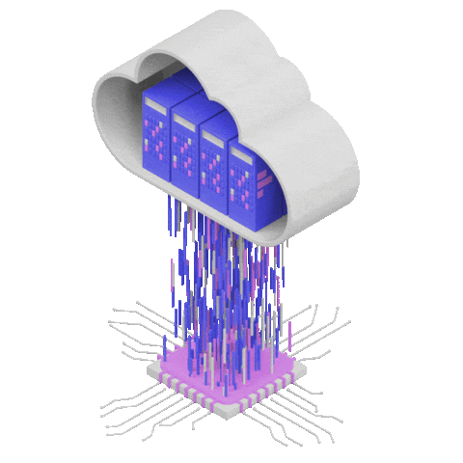
เปิดโลกทัศน์
บริการของคลาวด์คอมพิวติง (Cloud Service Models) มีดังนี้
1. Software as a Service (SaaS) คือ บริการที่ให้ใช้หรือเช่าใช้บริการซอฟต์แวร์และแอปพลิเคชันผ่านอินเทอร์เน็ต ประมวลผลบนระบบของผู้ให้บริการโดยที่เราไม่ต้องกังวลหรือหาคนมาดูแลอินฟราสตรัคเจอร์
2. Platform as a Service (PaaS) คือ การให้บริการด้านแพลตฟอร์มสำหรับผู้ใช้งาน เช่น จัดเตรียมทรัพยากรสำหรับการพัฒนาระบบที่จำเป็น เช่น ฮาร์ดแวร์ ซอฟต์แวร์ และชุดคำสั่ง เพื่อให้ผู้ใช้งานสามารถพัฒนาระบบได้อย่างสมบูรณ์แบบบนระบบคลาวด์
3. Infrastructure as a Service (IaaS) คือ บริการที่ครอบคลุมเฉพาะในส่วนของโครงสร้างพื้นฐานทางด้านไอที ได้แก่ ระบบเครือข่าย (Network), ระบบจัดเก็บข้อมูล (Data Storage), ระบบประมวลผล (CPU) ไปจนถึงอุปกรณ์พื้นฐาน เช่น เซิร์ฟเวอร์ และระบบปฏิบัติการ(OS) ในรูปแบบระบบเสมือน (Virtualization)

Slide 13

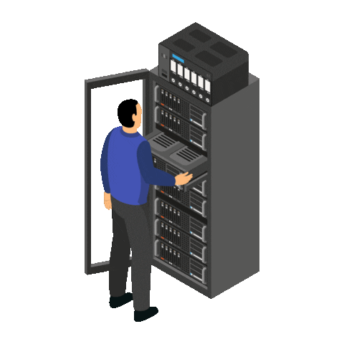

ด้านความปลอดภัยเทคโนโลยีสารสนเทศ (Information Technology Security)
ในปัจจุบันมีการโจมตีข้อมูลหลายรูปแบบ
ในช่องทางออนไลน์ จนเกิดการรั่วไหลของข้อมูลได้ทําให้หน่วยงานหรือองค์กรต่าง ๆ ทั้งภาครัฐและเอกชนให้ความสําคัญในเรื่องของการรักษาความมั่นคงปลอดภัยทางไซเบอร์อย่าง (Cyber Security) อย่างมาก
การวิเคราะห์ข้อมูลขนาดใหญ่
(Big Data Analytics)
คือ กระบวนการวิเคราะห์ เซตข้อมูลขนาดใหญ่
เพื่อค้นหาความสัมพันธ์ของข้อมูลเหล่านั้นที่ซ่อนอยู่ให้เชื่อมโยงเข้าด้วยกันเช่น หาแนวโน้มทางการตลาด หาความต้องการของลูกค้า และข้อมูลอื่น ๆ ที่เป็นประโยชน์ต่อธุรกิจ

